Slide 1


UDR Frontend
2주차 3교시
useRef()
이지원

Slide 2
useRef()
리액트 컴포넌트 내에서 변수를 관리하기 위한
Hooks 중 하나로 state와는 다르게 동작함
값이 바뀌어도 리렌더링 X
State는 변경된 뒤에 그 다음 렌더링 이후로 최신 상태를 조회 할 수 있는 반면, useRef 로 관리하고 있는 변수는 설정 후 바로 최신 상태 조회 가능

Slide 3
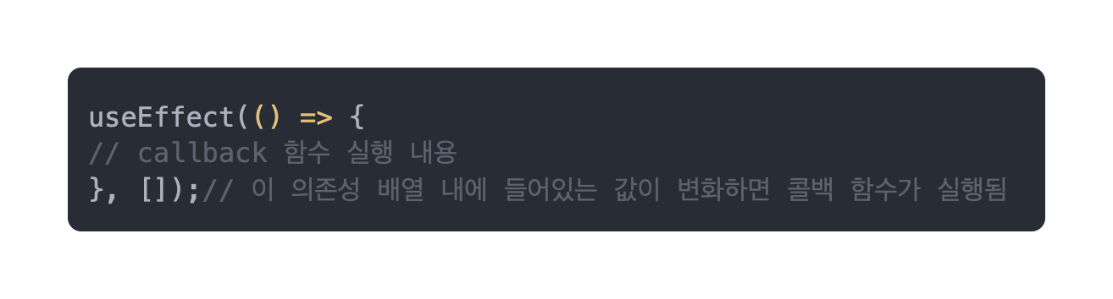
1. useRef() 기본 사용법

Slide 4
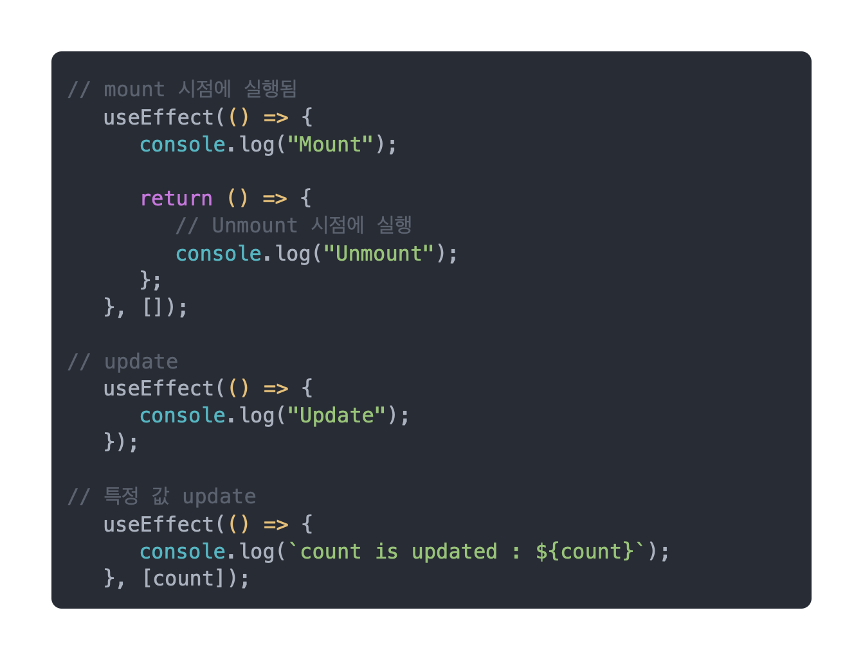
2. useRef로 DOM 제어하기

Slide 5
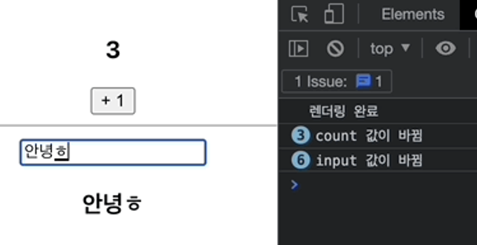
[ 실습 ] useState()와 useEffect() 사용하기 : 2편
최초 렌더링 시 1회, 그리고 state 변경 시마다 각각 console.log 출력하기

Slide 6
Thank You!
Notes:
감사합니다

